Slide 1
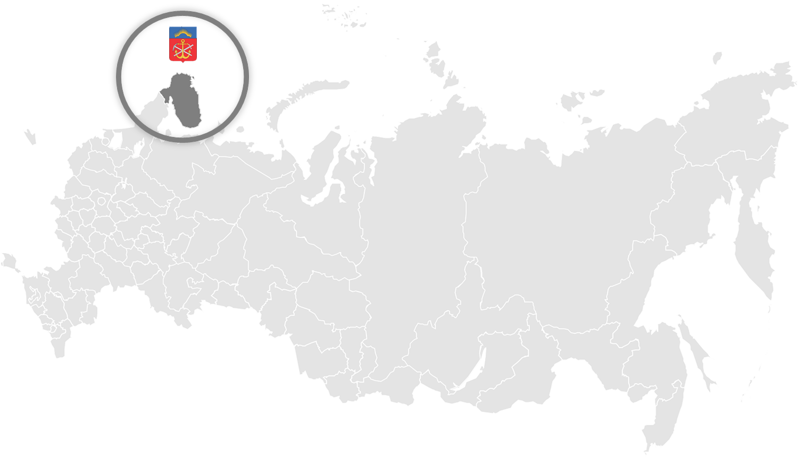
СОЦИАЛЬНЫЙ ПАРТНЕРИАТ ЗАПОЛЯРЬЯ
30 ноября 2018 года
г. Мурманск
Региональная практика привлечения негосударственных организаций в сферу культуры: оценка ожиданий и достигнутых результатов
Председатель Комитета
по культуре и искусству
Мурманской области
С.Б. Ершов

Slide 2
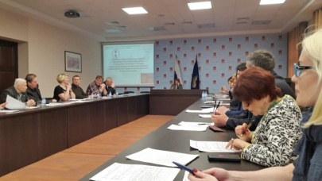
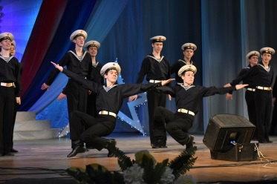
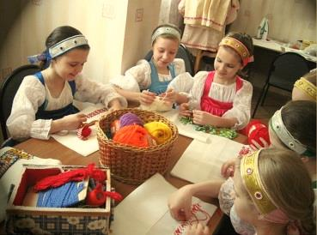
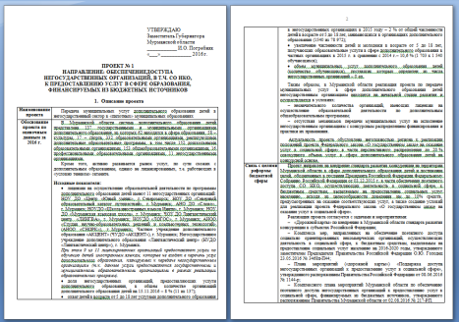
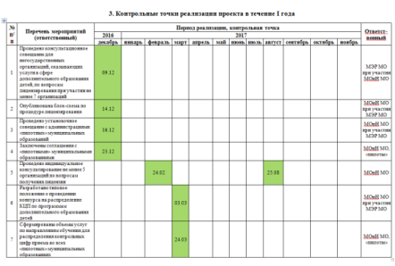
ОТРАСЛЕВОЙ ПРОЕКТ «КОНКУРСНОЕ РАСПРЕДЕЛЕНИЕ ФИНАНСИРОВАНИЯ В СФЕРЕ КУЛЬТУРЫ»
Содержание : разработка и апробация НПА по проведению конкурсного отбора поставщиков услуг, работ в сфере культуры
приоритетные задачи госполитики в сфере культуры реализуются государственными и муниципальными учреждениями
Профессиональная
культура
Направления:
Досуг
к оказанию услуг привлекаются
негосударственные организации
Целевые показатели проекта:
доля расходов консолидированного бюджета Мурманской области, распределяемых на конкурсной основе, выделяемых на финансирование деятельности организаций всех форм собственности в сфере культуры, в общем объеме консолидированного бюджета на сферу культуры
количество муниципалитетов, внедривших конкурсные принципы финансирования деятельности организаций всех форм собственности в сфере культуры
2017 – план - 0,02 %,
факт – 0,05 %
2017 – 3 муниципалитета
2018 – не менее 6 муниципалитетов
2018 – не менее 0,3 %
Ключевые характеристики проекта:
комплексные изменения в работе отрасли, межведомственный подход, реализация инициатив одновременно на региональном и муниципальном уровнях, включенность предпринимательского сообщества и организаций третьего сектора
2

Slide 3
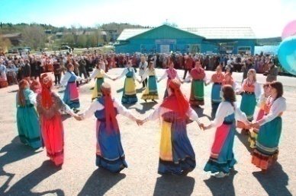
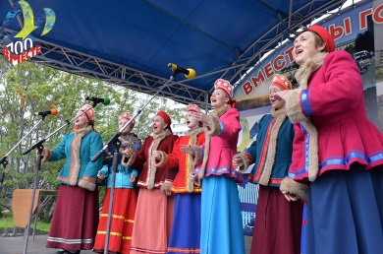
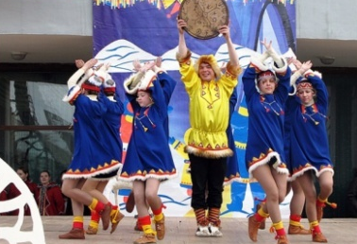
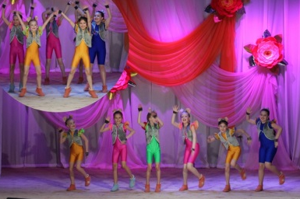
«ПИЛОТНЫЙ» ОПЫТ ПЕРЕДАЧИ ГОСУДАРСТВЕННОЙ УСЛУГИ В СФЕРЕ КУЛЬТУРЫ НА ИСПОЛНЕНИЕ СОЦИАЛЬНО ОРИЕНТИРОВАННЫХ НЕКОММЕРЧЕСКИХ ОРГАНИЗАЦИЙ
В 2017 г. впервые на конкурсной основе СОНКО предоставлена субсидия на оказание услуг в сфере культуры
Постановление Правительства Мурманской области от 19.09.2016 № 455-ПП
Направление:
Организация и проведение выездных выставок
Ранее услуга оказывалась только в рамках государственного задания
Объем финансирования: 492 тыс. руб.
Время проведения конкурса: II кв. 2017 г.
Победитель конкурса: АНО «Продюсерский Центр «Северный Характер»
Масштаб: 8 выставок в 8 муниципалитетах, экспонируются 186 работ 12 художников Мурманской области
Критерии конкурсного отбора:
наличие отзывов специалистов (историков, краеведов, искусствоведов, архивных и музейных работников) о художественной, культурной, эстетической значимости экспонируемых предметов
социально-культурная значимость выездной выставки
наличие плана рекламного и экскурсионного сопровождения
соответствие выставочного помещения требованиям экспонирования предметов и требованиям массового пребывания людей
количество муниципалитетов, на территории которых планируется организация выездных выставок
опыт организации выездных выставок
и др.
наличие сметы расходов
3

Slide 4
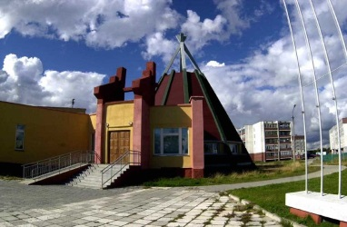
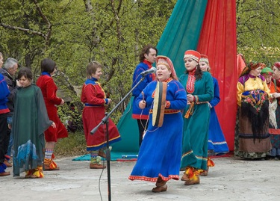
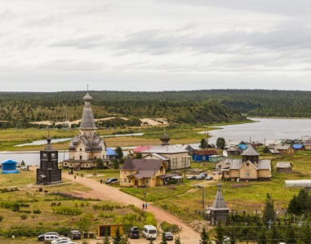
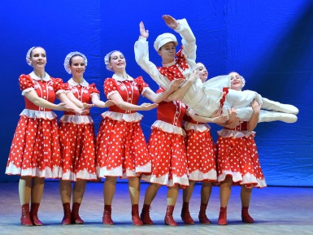
ГРАНТЫ НА РЕАЛИЗАЦИЮ ПРОЕКТОВ В ОБЛАСТИ КУЛЬТУРЫ И ИСКУССТВА
В 2017 ГОДУ
Содержание:
Проведение культурно-массовых мероприятий
Направления:
Празднование 80-летия образования Мурманской области
Популяризация дат, связанных с государственными праздниками Российской Федерации
Участники конкурса:
государственные и муниципальные учреждения
НКО
Количество лотов: 2 лота
Объем финансирования из областного бюджета : 251,25 тыс. руб.
Срок проведения конкурсных процедур:
IV кв. 2017 г.
МЕРОПРИЯТИЯ НА МУНИЦИПАЛЬНОМ УРОВНЕ:
 | г. Апатиты | г. Кировск | г. Оленегорск
Количество культурно-массовых мероприятий | 2 | 1 | 1
Объем финансирования, тыс. руб. | 59,58 | 172,94 | 176,87
4

Slide 5
ГРАНТЫ НА РЕАЛИЗАЦИЮ ПРОЕКТОВ В ОБЛАСТИ КУЛЬТУРЫ И ИСКУССТВА
В 2018 ГОДУ
Направления:
Проведение культурно-массовых мероприятий
Организация деятельности клубных формирований
Проведение кино и музыкального фестиваля
Организация и проведение выездных выставок
Поддержка творческих союзов
Объем финансирования из областного бюджета :
4,4 млн. руб., из них НКО в рамках конкурсных процедур выделено 2,8 млн. руб.
Участники конкурса:
государственные и муниципальные учреждения
НКО
Критерии конкурсного отбора:
Отсутствие просроченной задолженности по уплате налогов и сборов. Кроме того, юридические лица не должны быть в процессе реорганизации, ликвидации, в отношении их не должна быть возбуждена процедура банкротства.
Документы подтверждающие соответствие участника критериям, определенным в конкурсе
5

Slide 6
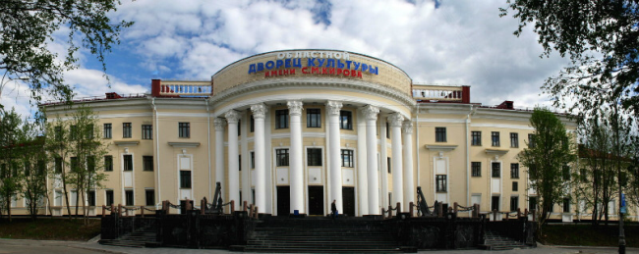
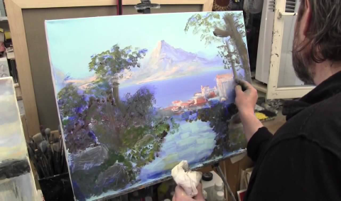
КОНКУРСНОЕ РАСПРЕДЕЛЕНИЕ ФИНАНСИРОВАНИЯ В 2018 ГОДУ
Наименование | Комитет по культуре и искусству Мурманской области | Апатиты | Кировск | Оленегорск | ЗАТО Североморск | Мурманск
Количество мероприятий, ед. | 6 | 3 | 6 | 2 | 2 | 1
Объем финансирования, тыс. руб. | 2 846,9 | 88,6 | 2 686,6 | 371,6 | 357,2 | 5 000
ИТОГО, тыс. руб. | 11 350,9
6

Slide 7
ОЦЕНКА ОЖИДАНИЙ И ДОСТИГНУТЫХ РЕЗУЛЬТАТОВ
Основные итоги:
Увеличение объема распределяемых на конкурсной основе средств в 9,4 раза
Увеличено количество участников НКО в 2,6 раза
Низкая конкуренция среди СОНКО
Недостаточная квалификация сотрудников СОНКО
Все эти усилия направлены на ускорение процесса интеграции НКО в единый культурный комплекс Мурманской области, повышение активности и эффективности их работы, разработку и реализацию инновационных проектов и акций, создание новых видов деятельности.
7
6

Slide 8
30 ноября 2018 года
г. Мурманск
Благодарю за внимание!
Председатель Комитета
по культуре и искусству
Мурманской области
С.Б. Ершов

